Slide 1
Responsive layout

Slide 2
Responsive layout
website ændres i forhold til størrelsen af den enhed den vises på (dybest set størrelsen på enheden)
forbliver brugbar og funktionel på enheder af forskellige størrelser
For at gøre dette muligt, bruges forskellige teknikker:
media query
andre layoutmetoder, fx flex box og grid layout
Responsiv website er:
fleksibel - betyder, at elementer på siden kan ændre størrelse afhængigt af størrelsen på viewport
justerbar - betyder, at elementer på siden kan fx. ændre deres placering og arrangement
Alt det er til at sikre, at website vises på forskellige enheder korrekt og er tilgængelig for forskellige modtagere.

Slide 3
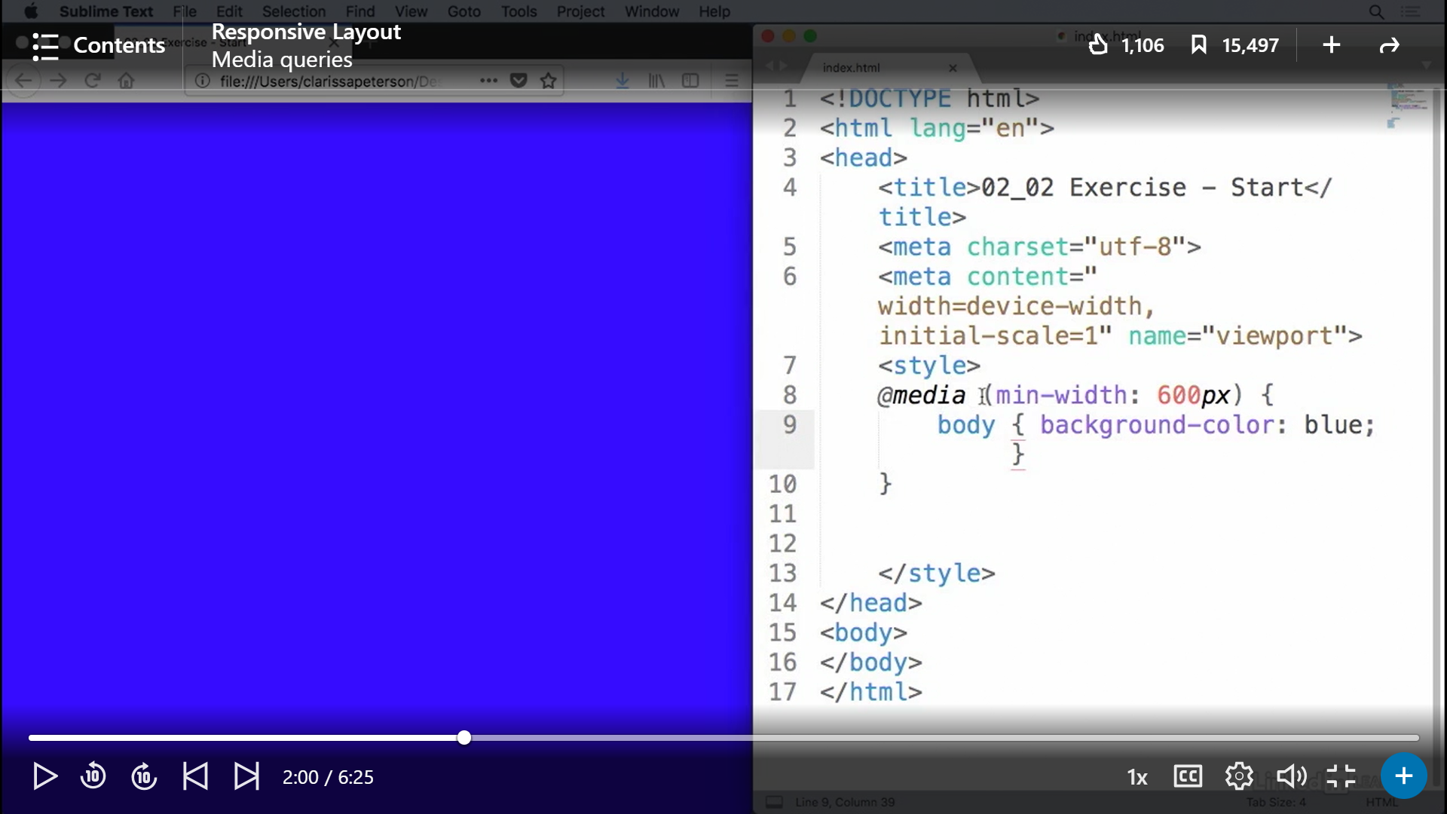
Media query
Begreber:
Mid-width
Max-width
@media
All begreber ændre på hjemmesiden
Kode:

Slide 4
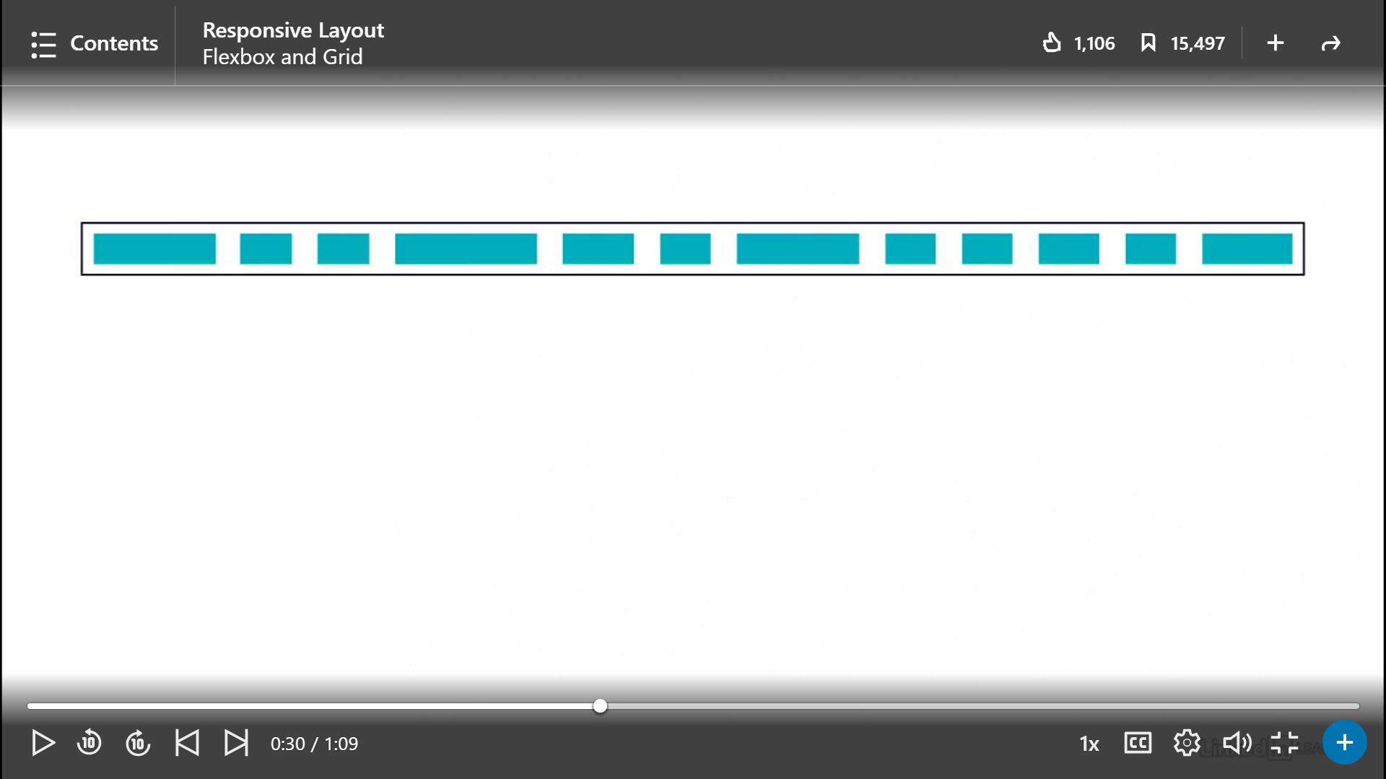
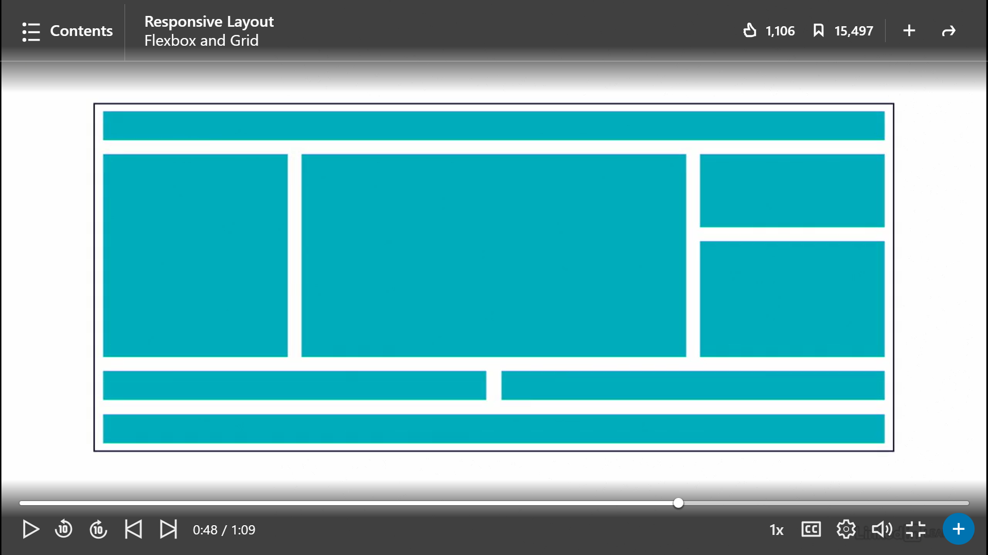
Flex box og grid
- Flex:
Layout
CSS
1-dimensional
-Grid:
2-dimensional

Slide 5
Tilgængelighed (eng. accessibility)
Vores websider skal være tilgængelig til forskellige brugere:
personer, der bruger en skærmlæser - fx blinde
personer, der bruger tastaturet - fx mennesker med handicap
Det sikrer vi med:
html-kodestruktur, der er skrevet logisk og korrekt
tab-order teknikk - angiver rækkefølgen, hvori interaktive elementer på en side aktiveres ved hjælp af tabulatortasten.
Det sikrer, at brugerne nemt kan navigere på webstedet og bruge dets funktioner ved at opretholde en logisk sekvens.
https://www.borger.dk/

Slide 6
Browser support
Nogle brugere over hele verden bruger browsere, der ikke understøtter de nye CSS-teknologier – flexbox og grid.
Men vi kan i det mindste sikre at en webside vises alt indhold og korrekt struktur
ved at skabe den korrekte HTML-kode.
https://www.browserstack.com/
Eventuelt kan man oprette et ekstra CSS-ark med featured-queries, det vil sende forespørgsler om browseren understøtter specifikke funktioner, fx grid.

